Slide 1
Математика
2 клас
Таблиці множення на 6 – 9
Урок 127-128
Закріплення вивчених випадків множення і ділення. Побудова прямокутника і знаходження його периметру

Slide 2
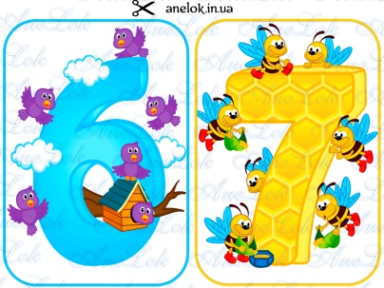
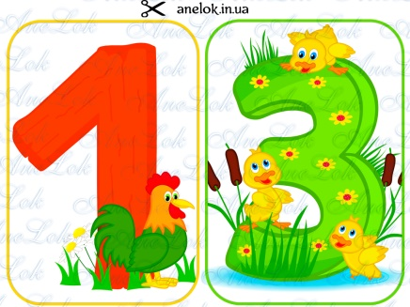
Налаштування
Вправа «Веселі числа».
Обери число, що відповідає твоєму настрою зараз.
Сядьте, діти, всі рівненько.
Усміхніться всі гарненько,
Настрій на урок візьмемо,
Й працювати розпочнемо.

Slide 3
План уроку
Усний рахунок
Обчисле-ння виразів на дві дії
Складання і розв’язу-вання задач за даними таблиці
Побудова прямокутника і знаходження його периметру

Slide 4
Усні обчислення (математичний потяг)
80
: 10
: 32
+ 32
∙ 0
∙ 7
: 10
∙ 10
+ 10

Slide 5
«Віднови» рівності
35 : 5 = 7
18 : 2 = 9
81 : 9 = 9
36 : 4 = 9
42 : 6 = 7
24 : 3 = 8
8 ∙ 9 = 72
8 ∙ 6 = 48
7 ∙ 5 = 35
4 ∙ 3 = 12

Slide 6
Запиши вирази й обчисли їх значення
10 ∙ (56 : 7) =
80
72 : 8 : 9 =
1
(26 + 34) : 10 =
6
45 : 9 : 1 =
5
70 – 7 : 7 =
69
2 ∙ 5 ∙ 3 =
30

Slide 7
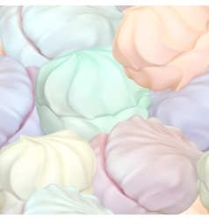
Склади задачу за даними таблиці
Продукт | Маса 1 коробки | Кількість коробок | Загальна маса
Зефір | 3 кг | 10 к. | ? кг
Мармелад | 5 кг | 8 к.
1) 3 ∙ 10 =
30 (кг)
– зефіру.
2) 5 ∙ 8 =
40 (кг)
– мармеладу.
3) 40 + 30 =
70 (кг)
3 ∙ 10 + 5 ∙ 8 =
70 (кг)
Підручник.
Сторінка
156
Відповідь:
Маса солодощів 70 кг.

Slide 8
Побудуй прямокутник
Ширина 3 см, а довжина удвічі більша. Знайди його периметр
3 ∙ 2 =
6 (см) – довжина.
Р = а + в + а + в = а + а + в + в
Р = а ∙ 2 + в ∙ 2
= 6 ∙ 2 + 3 ∙ 2 =
18 (см)
Р = (а + в) ∙ 2
= (6 + 3) ∙ 2 =
18 (см)
Підручник.
Сторінка
156

Slide 9
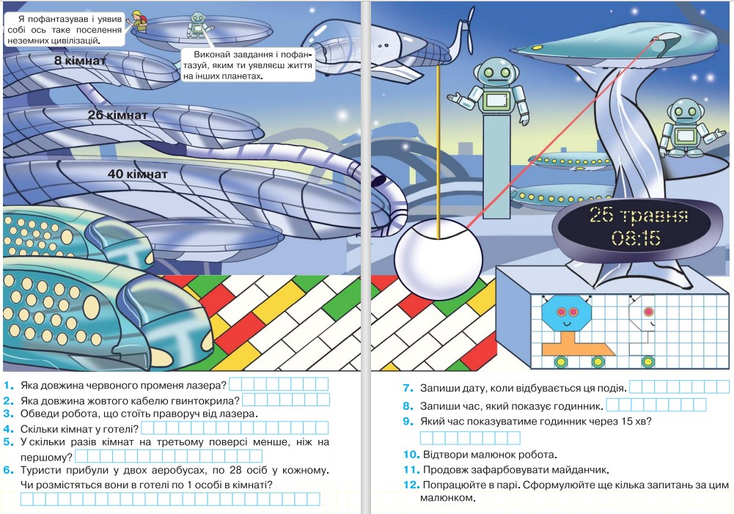
Робота в зошиті
Сторінка
76-77

Slide 10
Рефлексія. Вправа «Веселі числа»
Оціни свою роботу на уроці і розфарбуй число візерунками
Все вийшло! Уроком задоволений/на!
Не зовсім все виходило, але я старав(лася).
Мало що вийшло, не розумів(ла).

